Slide 1
第7章 数据处理的基本手段
合并数据集
数据清洗
数据标准化
数据类型的转换

Slide 2
7.1
合并数据集
☞点击查看本小节知识架构
7.2
数据清洗
☞点击查看本小节知识架构
7.3
数据标准化
☞点击查看本小节知识架构
7.4
数据类型的转换
☞点击查看本小节知识架构

Slide 3

学习目标
1
掌握数据合并的方法
掌握数据清洗的方法
2
掌握
掌握
掌握
掌握
掌握数据类型转换的方法
掌握数据标准化的流程
4
3

Slide 4
  获取数据的最终目的是在数据中提取有效的信息,为管理者提供更好的决策数据。在世界 500 强企业中,如 IBM 、微软、谷歌等知名公司均设有独立的数据分析部门。自 2018 年起,国内各行业甚至政府部门都在完善数据的利用率,加速了数据分析与大数据的高速发展。本章将从数据的合并、清洗、标准化、类型转换等方面对数据分析的常用手段进行讲解。

Slide 5



7.1 合并数据集
返回目录
7.1.1
主键合并数据
7.1.2
轴向数据合并
7.1.3
重叠数据的合并
7.1.4
索引键的合并

Slide 6
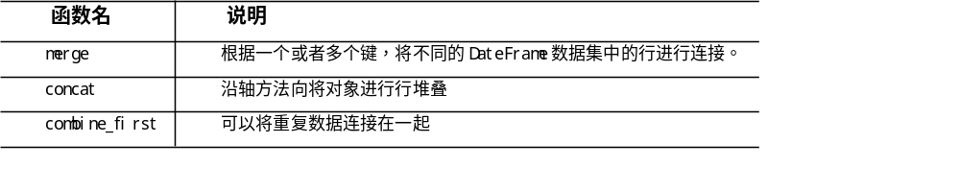
7.1 合并数据集
  在数据处理过程中,经常会对数据进行合并。将若干分散的同类型数据集进行合并处理,就像环卫工人将来自不同街区分类的垃圾进行集中加工,如 A 街区的可循环利用的垃圾与 B 街区可循环利用的垃圾进行合并处理, A 街区的不可循环利用的垃圾与 B 街区不可循环利用的垃圾进行合并处理。
  Pandas 提供了一些常用方法,用于不同情况下数据集合并的处理。具体方法如表所示。

Slide 7
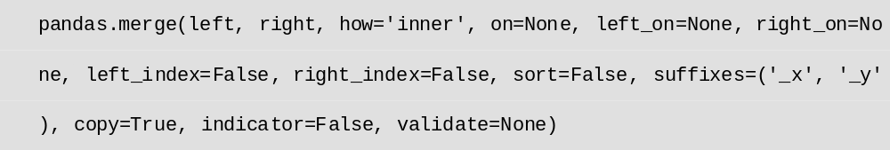
7.1.1 主键合并数据
  根据主键合并数据是一种常见的数据合并形式,该合并方式将不同数据集中的数据项,根据相同或者不同的主键进行数据合并。 Pandas 提供了 merge ()函数用于数据合并,该函数的具体形式如下。

Slide 8
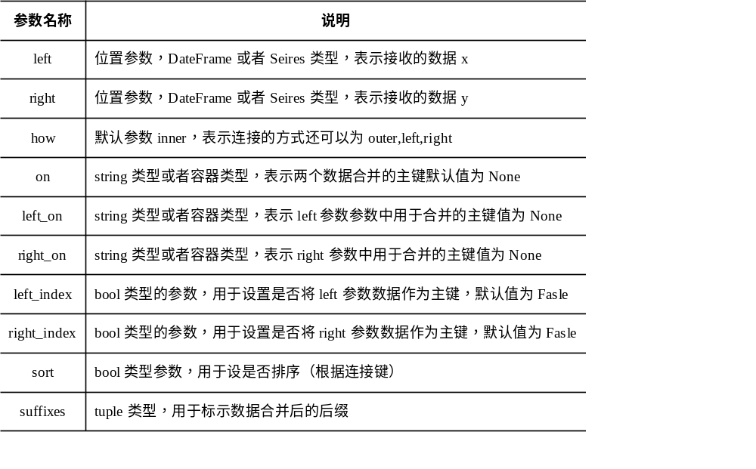
7.1.1 主键合并数据
  merge ()函数参数如表所示。

Slide 9
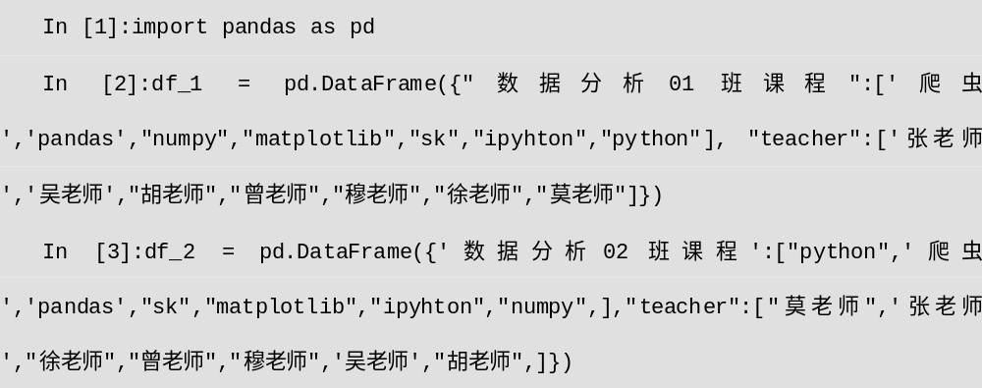
7.1.1 主键合并数据
  下面通过代码进行说明。
  首先,导入使用的 pandas 库并为其起别名,然后定义两组测试数据 df _ 1 、 df _ 2 ,具体代码如下。

Slide 10
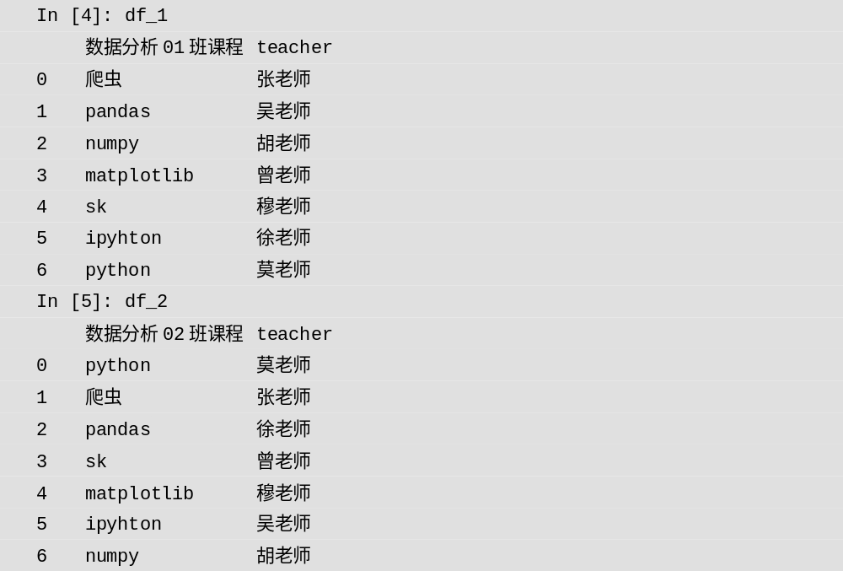
7.1.1 主键合并数据
  查看定义好的测试数据结果如下。

Slide 11
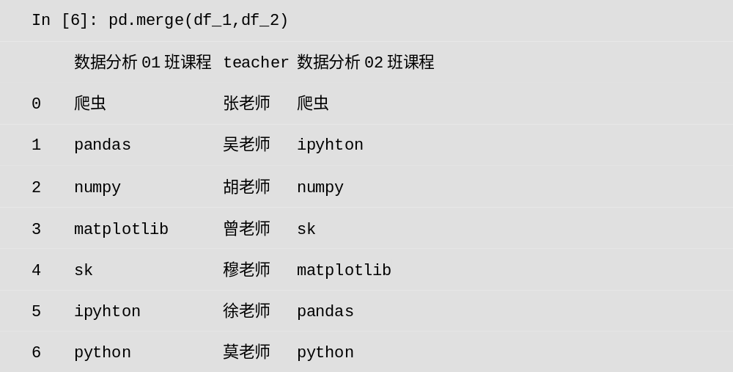
7.1.1 主键合并数据
  使用 pandas 提供的 merge ()函数进行直接合并,具体代码如下。
  通过上述过程可以看出, merge ()函数隐式地合并数据。若开发者想要显式地合并数据,需要使用参数 on 指定键名称。上述结果与在 merge ()函数中添加参数 on="teacher"的运行结果是一样的(因为两组数据具有相同的列名称 teacher )。

Slide 12
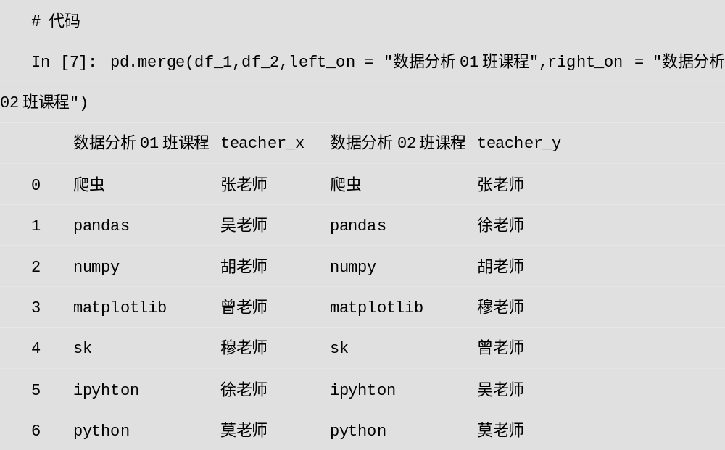
7.1.1 主键合并数据
  Pandas 同样支持根据不同列名称进行合并。开发者只需要使用 left _ on 、 right _ on 参数进行指定即可。上述代码中虽然课程的名字是相同的,但是 01 班的课程和 02 班的课程是不同的。不能直接使用 on 进行数据合并,如果想要使两者进行合并,需要使用 left _ on 参数和 right _ on 参数,具体形式如下。

Slide 13
7.1.1 主键合并数据
  上述代码中指定 df _ 1 数据中的“数据分析 01 班课程”列与 df _ 2 参数中的“数据分析 02班课程”进行数据合并。
  Pandas 允许开发者使用 how 参数设置数据合并的基本方式。how 参数默认情况下使用的是 inner 连接方式,该参数还可以接受“left ”“ right ”“ outer ”值。通俗地讲, inner 方式就是高中数学中的交集的概念;outer 对应的就是并集的概念;left 被称为左连接,表示以左侧数据键为主;right 使用的是右连接,表示以右侧数据键为主,具体代码如下。

Slide 14
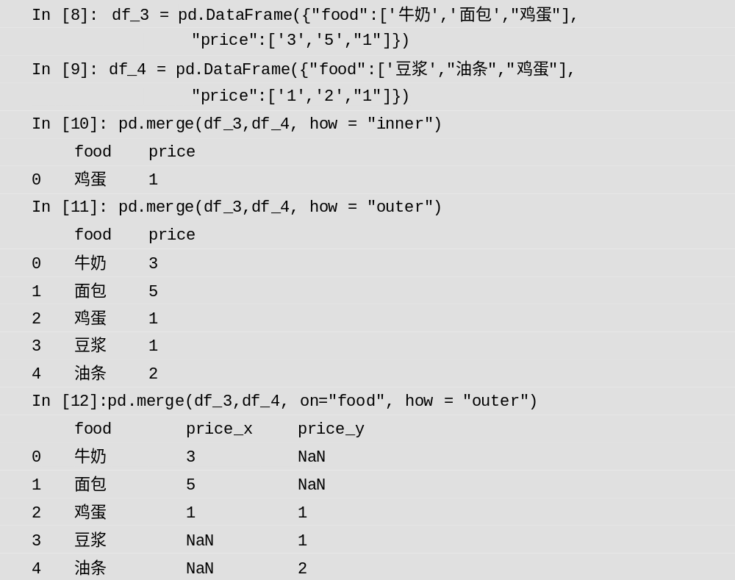
7.1.1 主键合并数据

Slide 15
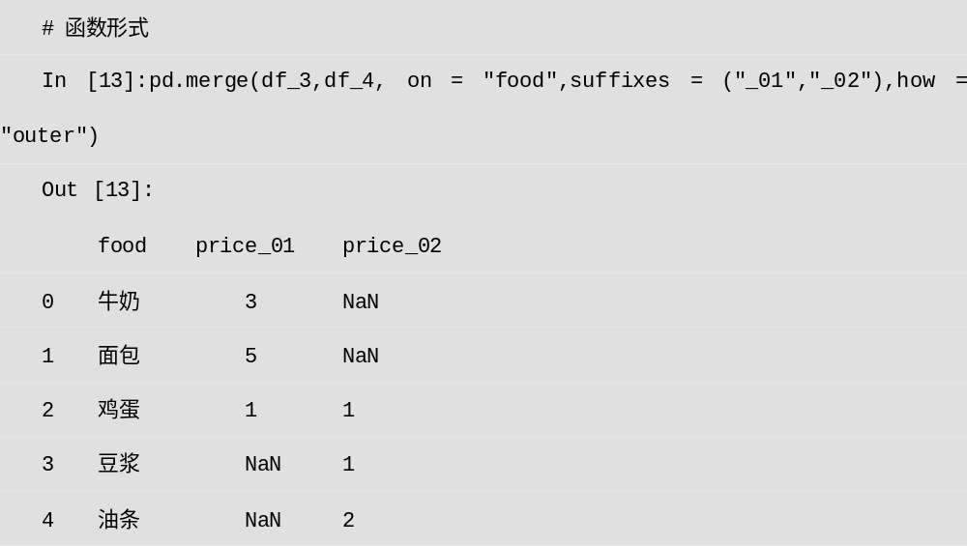
7.1.1 主键合并数据
  上述代码结果中,price 后默认添加了“_ x ”与“_ y ”后缀,这是为了区别该字段来源于同数据集中,Pandas 人性化地设置了 suffixes 参数,该参数用来设置对应的后缀,具体代码如下。
  注意:suffiexs 的参数个数应该与合并参数个数相同。如若不同,将会提示“ toomanyvaluestounpack ”的错误。

Slide 16
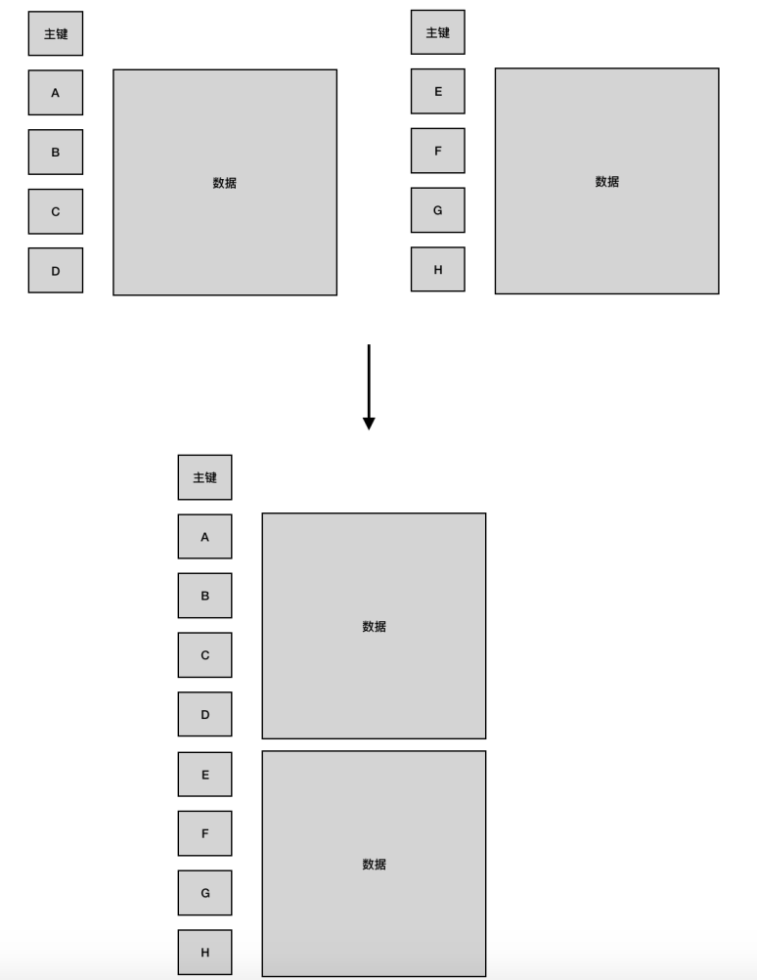
7.1.2 轴向数据合并
  轴向数据合并是数据处理中经常用到的另一种数据合并形式。该合并方式是数据沿指定数据轴堆叠数据的一种方式。具体如图所示。

Slide 17
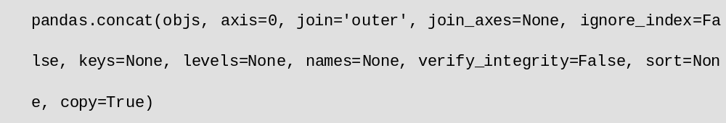
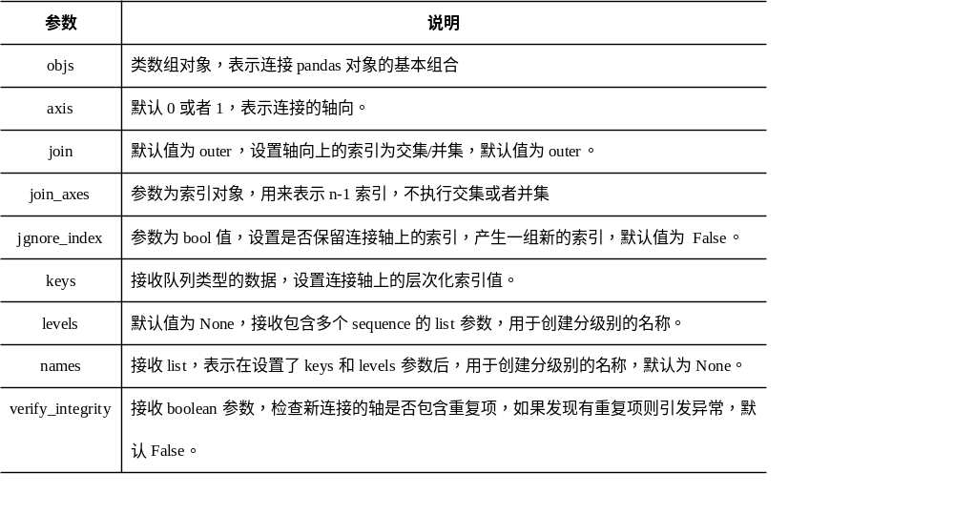
7.1.2 轴向数据合并
  Pandas 中提供了 concat ()函数供开发者进行轴向数据合并操作,该函数具体如下。
  concat ()函数参数如表所示。

Slide 18
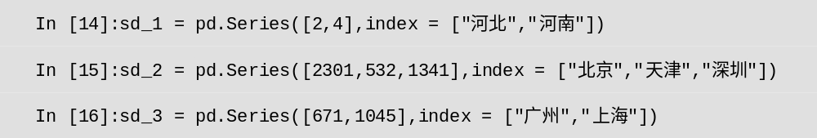
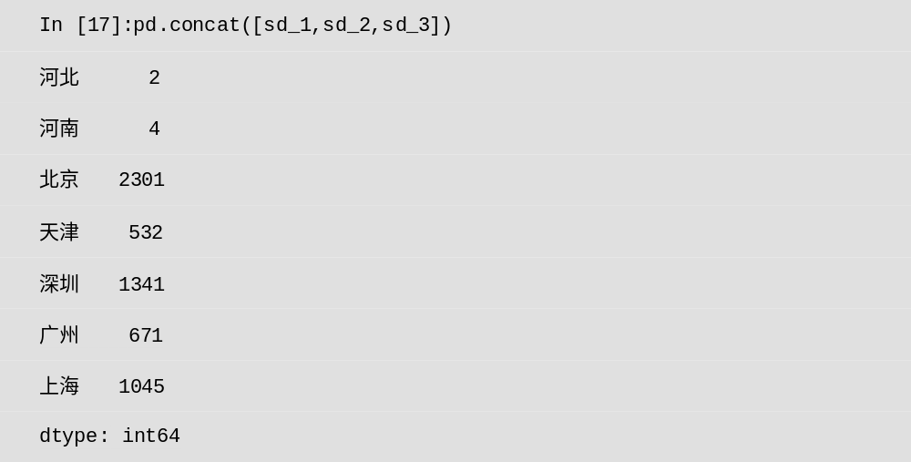
7.1.2 轴向数据合并
  下面通过代码进行基本说明。
  首先,创建 3 个 Series 数据对象,具体代码如下。
  通过使用 concat ()函数进行数据轴向合并,并查看结果,具体代码如下。

Slide 19
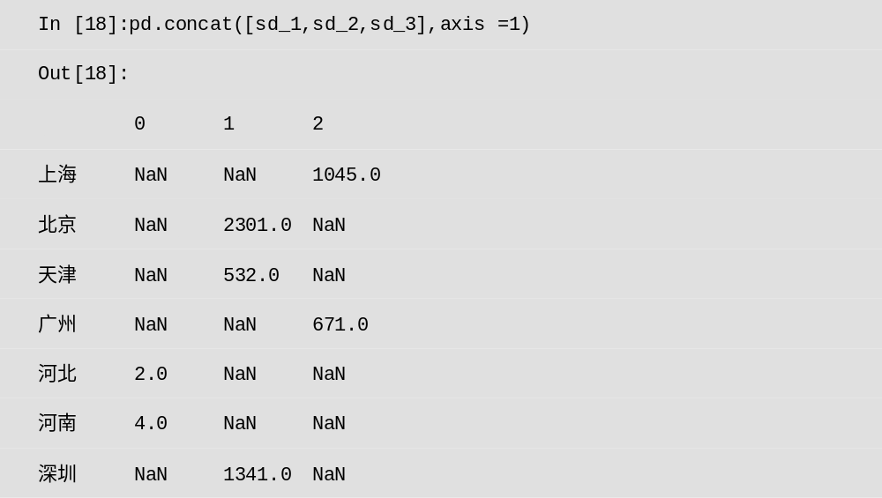
7.1.2 轴向数据合并
  通过上述代码可以看出,concat ()函数使用十分简单。开发者可以设置 axis 参数,选择不同的轴以改变合并方向,具体代码如下。

Slide 20
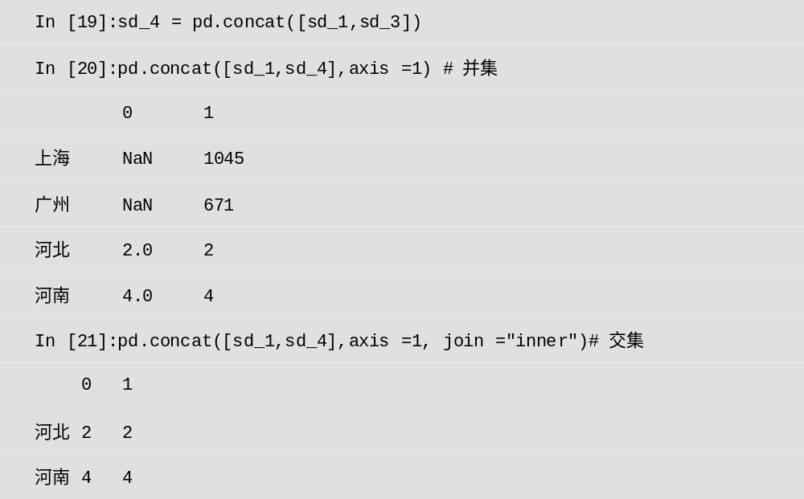
7.1.2 轴向数据合并
  上述代码中通过设置 axis 参数将数据沿 0 轴合并。如果开发者想要求得交集,需要设置 join 参数,该参数用于设置连接方式,具体代码如下。

Slide 21
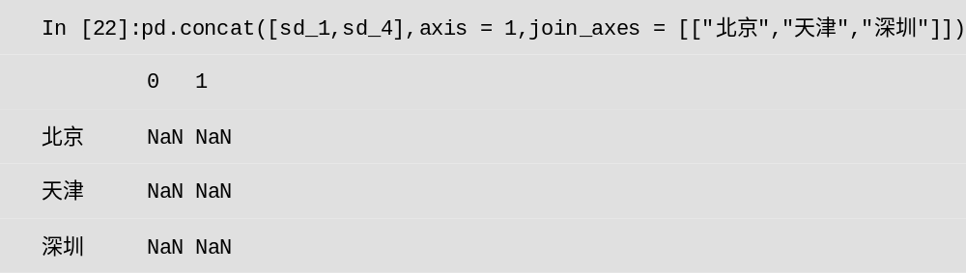
7.1.2 轴向数据合并
  Pandas 允许开发者设置 concat ()函数的 join _ axes 参数用于数据合并的自主选择,具体代码如下。
  在实际的使用过程中,有时需要区分合并前的数据,使用 keys 参数对数据进行分组,具体代码如下。

Slide 22
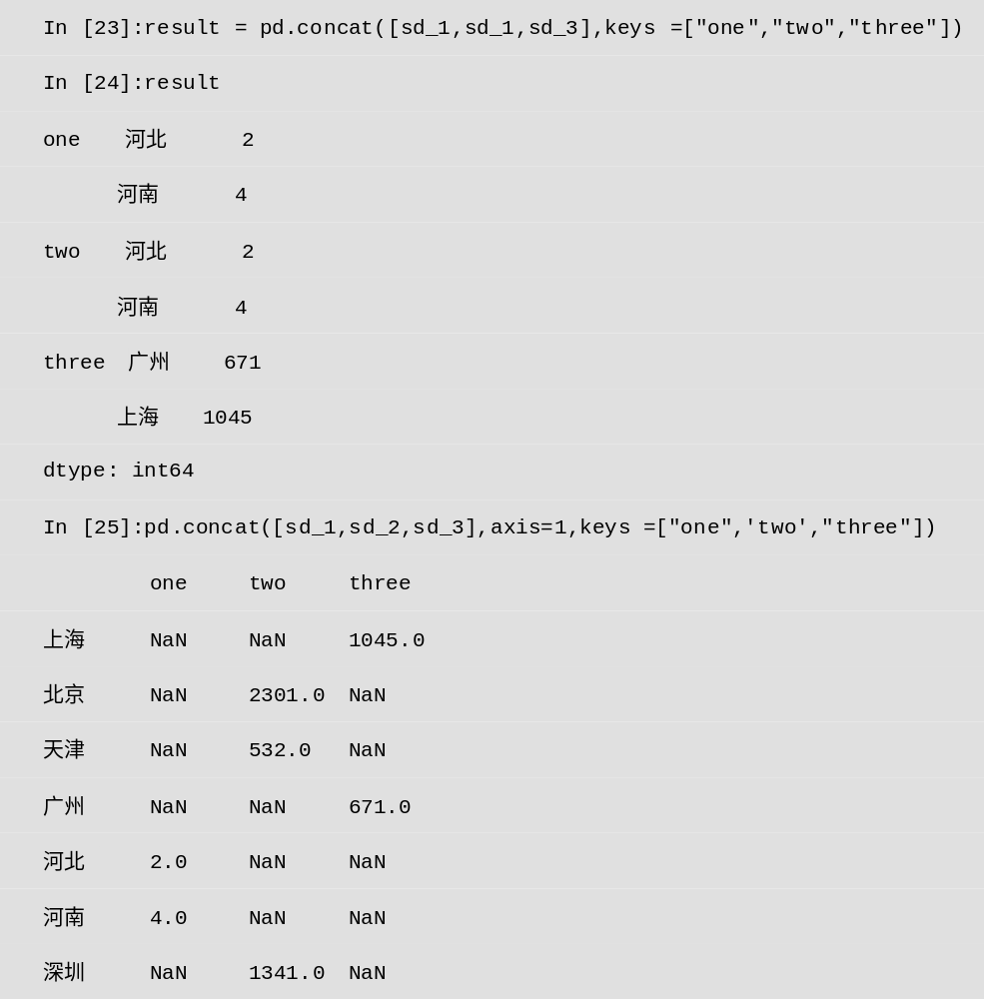
7.1.2 轴向数据合并

Slide 23
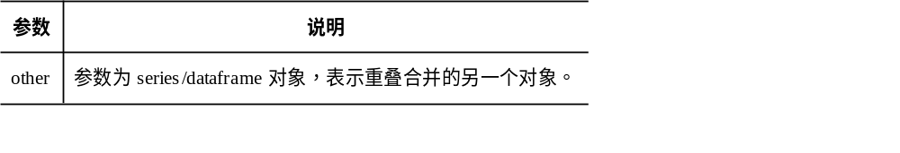
7.1.3 重叠数据的合并
  重叠数据合并指将数据中相同数据的合并,该方法在数据合并过程中同样会经常使用。Pandas 为开发者提供了 combine _ first ()函数用于重叠数据的合并,具体形式如下。
  combine _ first ()函数参数如表所示。

Slide 24
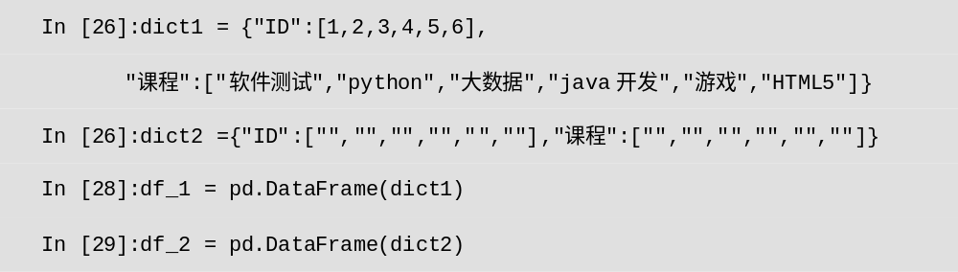
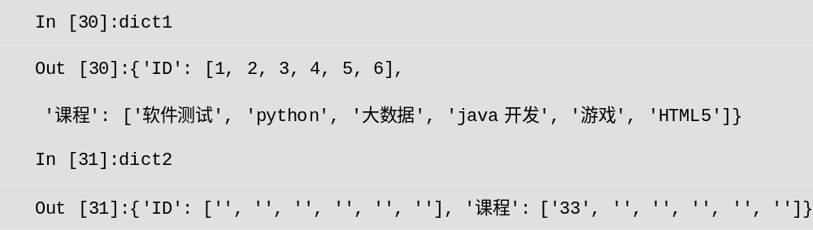
7.1.3 重叠数据的合并
  下面通过代码进行说明。
  首先,创建测试需要的数据集 dict1 与 dict2 ,具体代码如下。
  然后,查看创建的数据集,具体代码如下。

Slide 25
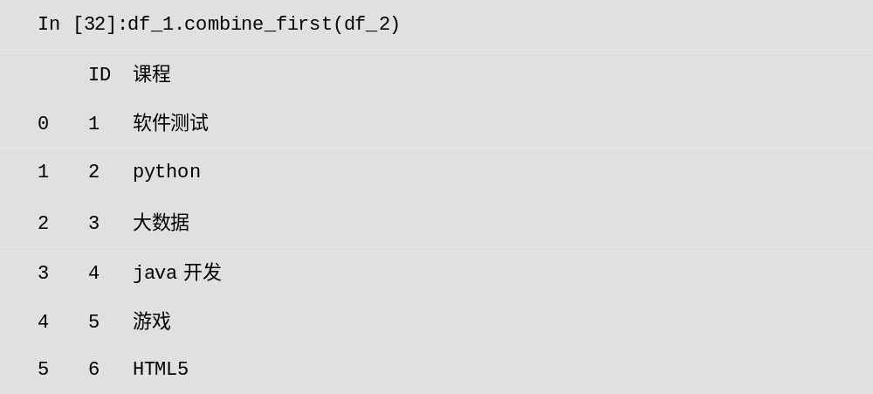
7.1.3 重叠数据的合并
  其次,将 df _ 2 数据合并到数据 df _ 1 ,具体代码如下。

Slide 26
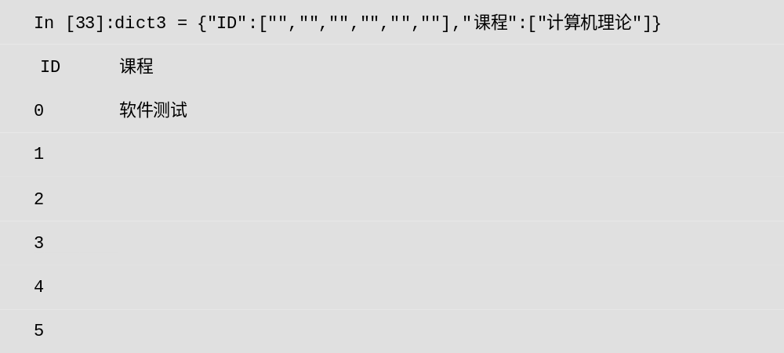
7.1.3 重叠数据的合并
  最后,通过数据的合并可以看出,df _ 1 数据和 df _ 2 数据合并是以 df _ 1 数据为主。

Slide 27
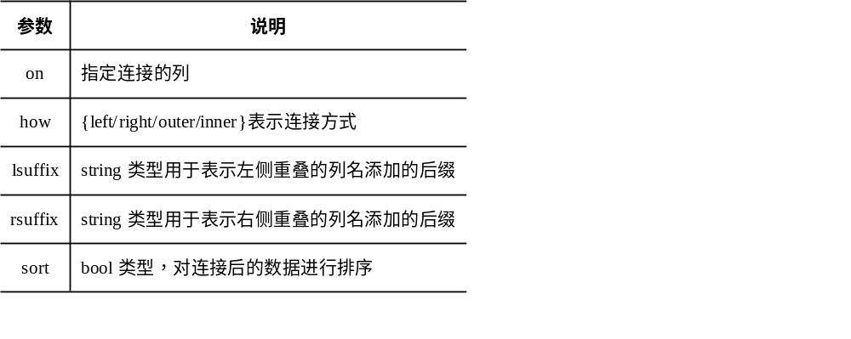
7.1.4 索引键的合并
  索引键合并指的是通过指定索引进行连接。 Pandas 提供了 join ()函数供开发者实现索引键合并的需求,此种连接方式同样是数据分析过程中常用的。该函数的具体形式如下。
  oin ()函数参数具体如表所示。

Slide 28
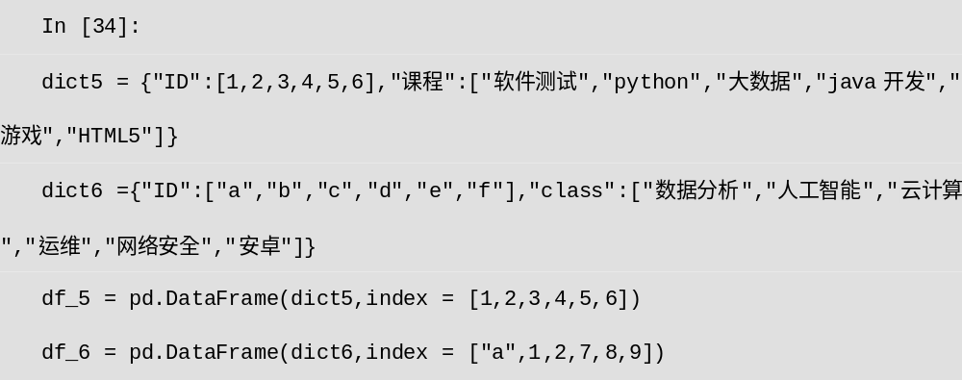
7.1.4 索引键的合并
  下面通过代码进行说明。
  首先,准备测试数据,具体代码如下。
  然后,查看 df _ 5 和 df _ 6 的数据值,具体代码如下。

Slide 29
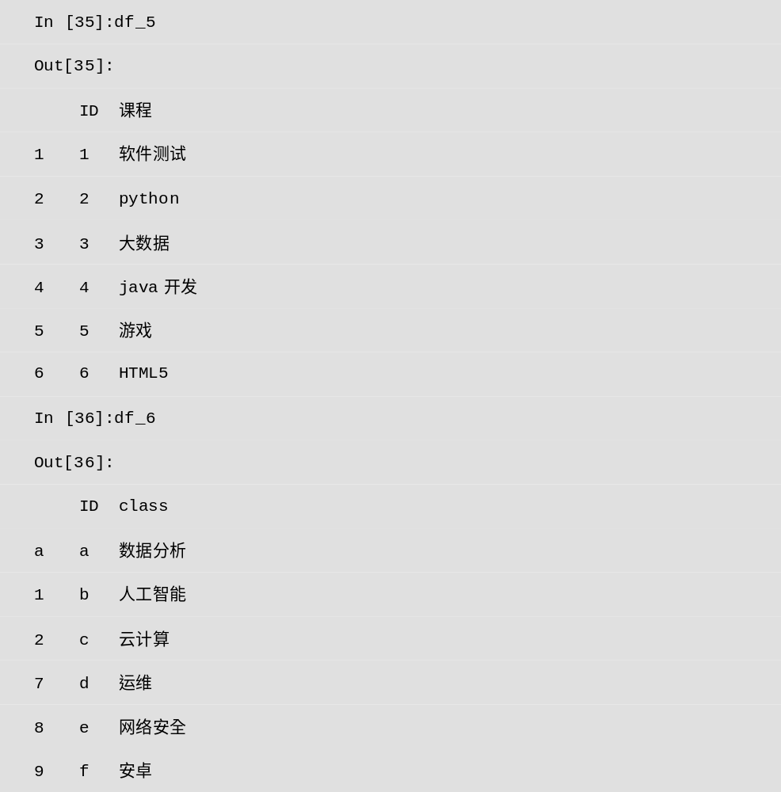
7.1.4 索引键的合并

Slide 30
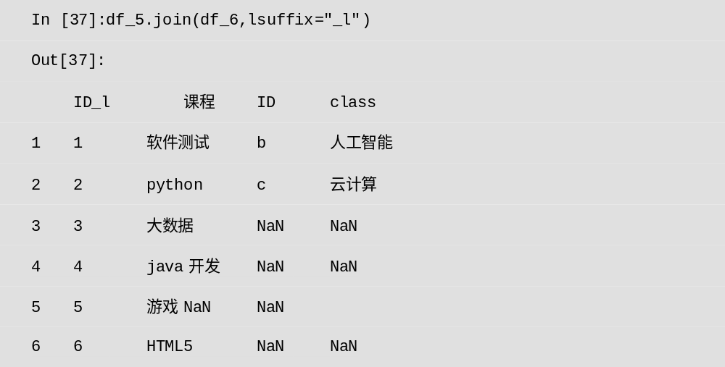
7.1.4 索引键的合并
  Pandas 允许开发者使用 lsuffix 、 rsuffix 参数对合并后的数据更改列名后缀,具体代码如下。
  通过上述过程可以看出,只有两个数据集中有相同的索引对象时,才能完全显示数据,否则使用 NaN 填充。

Slide 31
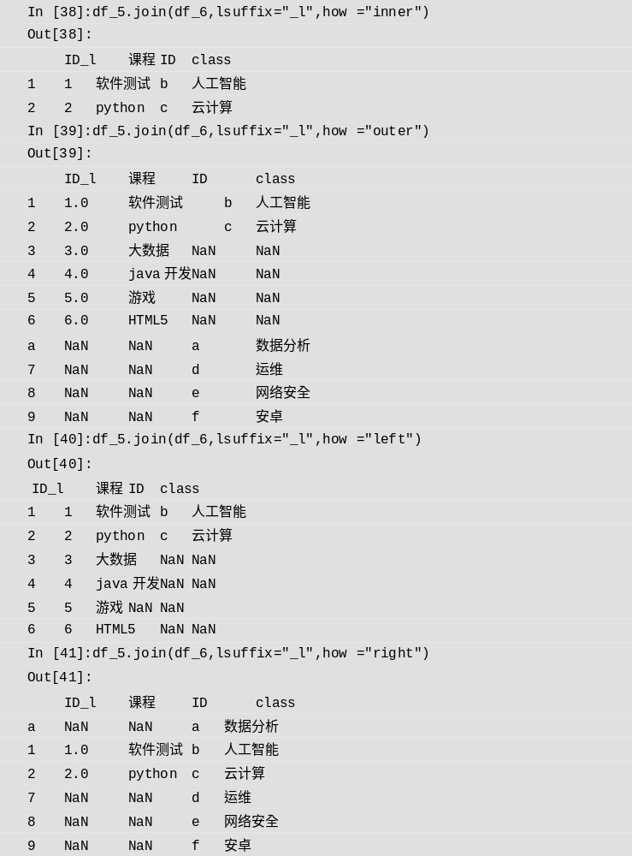
7.1.4 索引键的合并
  开发者还可以通过设置 how 参数,指定数据的合并方式,具体代码如下。

Slide 32
7.1.4 索引键的合并
  通过上述代码可以看出，join ()函数为开发者提供了丰富的合并形式。

Slide 33
7.2 数据清洗
返回目录
7.2.1
重复值的处理
7.2.2
异常值的处理
7.2.3
缺失值的处理

Slide 34
7.2 数据清洗
  数据合并完成后,需要进行数据清洗。本节将对数据中的重复值处理、异常值处理、缺失值处理等方面进行数据清洗的基本介绍。

Slide 35
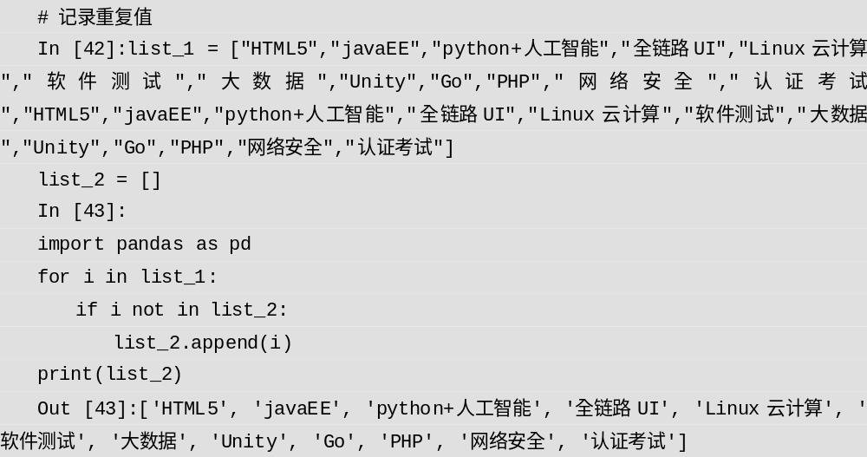
7.2.1 重复值的处理
  在大量数据中,难免会遇到重复值的情况。开发者需要在处理过程中,将数据中的重复值剔除掉,有时可能也需要记录重复值。
  1.记录重复值
  重复值的记录需要使用 Python 的特性,下面通过简单示例进行基本演示。

Slide 36
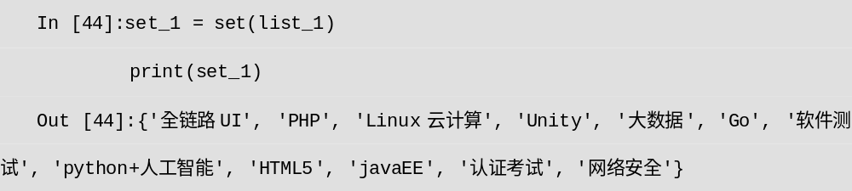
7.2.1 重复值的处理
  上述代码通过 for 循环进行重复值的存储,如果数据中出现大量的重复值,则需要使用set ()函数进行数据去重处理。
  2.去除重复值
  Pandas 本身没有去重的函数,去重需要使用 Python 内置 set ()函数进行处理,具体代码如下。

Slide 37
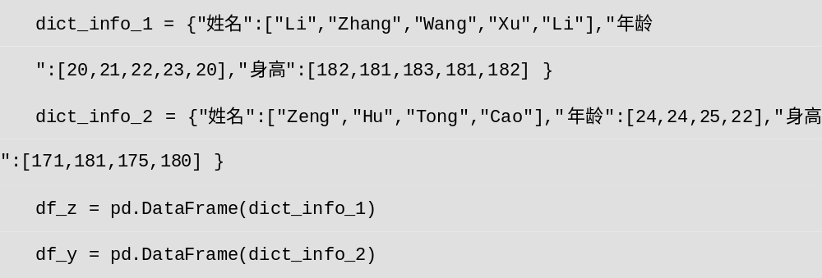
7.2.1 重复值的处理
  Pandas 允许开发者使用 duplicated ()函数对重复值进行标记,具体代码如下。
  标记重复值后,开发者可以使用 drop _ duplicated ()函数删除重复数据,具体代码如下。

Slide 38
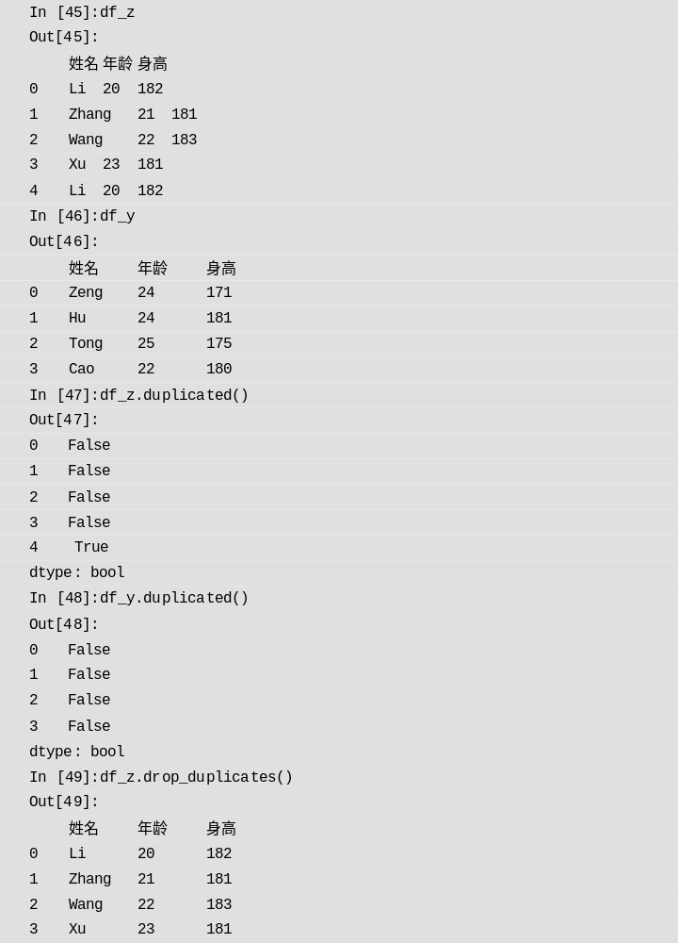
7.2.1 重复值的处理

Slide 39
7.2.1 重复值的处理
  通过上述代码可以看出,使用 drop _ duplicates ()函数能够将重复的数据去除。

Slide 40
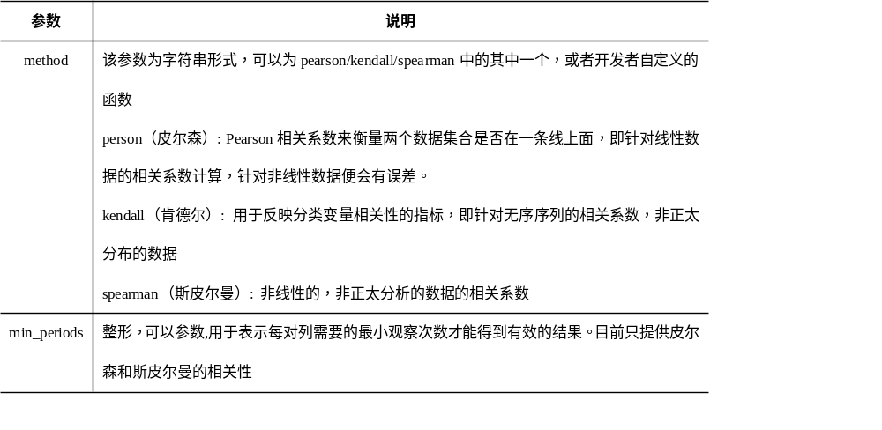
7.2.1 重复值的处理
  3.特征重复值
  Pandas 允许开发者使用 corr ()函数进行数据相关性检测,该函数的具体形式如下。
  corr ()函数参数具体如表所示。

Slide 41
7.2.1 重复值的处理
  相关系数是统计学中的概念,用于研究变量之间的相关程度。在数理统计中,有三大相关系数的算法,分别是 Pearson 相关性系数、 Spearman 相关性系数、 Kendall 相关性系数。相关系数具体公式如下。
  通过上述公式可以看出,相关系数等于函数协方差除以各自标准差乘积。由于分母为标准差的积,默认不为 0 ,所以任何一个标准差不能为 0 。如果两个变量中的任何一个值相同,则 Pearson 相关系数不能计算出对应的值,这个是该方法的缺点。
  当值为 0.8~1.0 时表示极强的相关性,为 0.6~0.8 时表示强相关性,为 0.4~0.6 时表示中等相关性,为 0.2~0.4 时表示弱相关性,为 0.0~0.2 时表示极弱相关性或者无相关性。

Slide 42
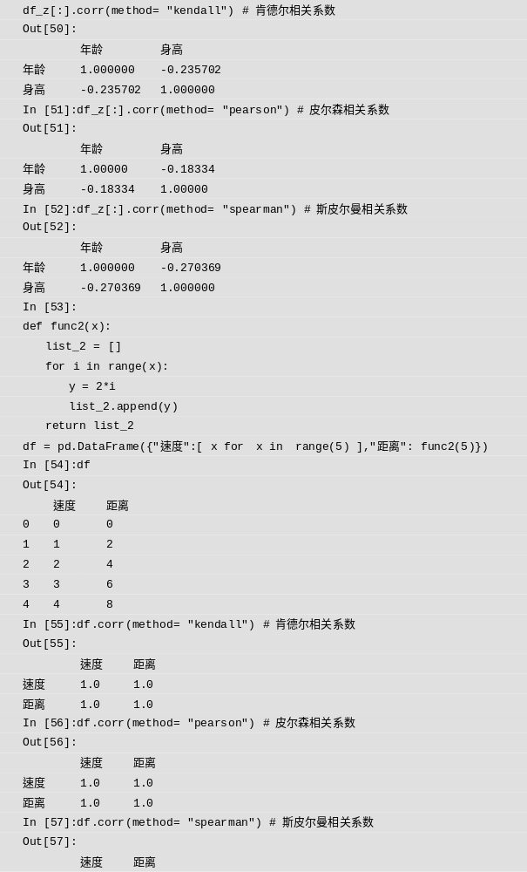
7.2.1 重复值的处理
  Spearman 相关系数和 Kendall 相关系数也是同样的道理,区别在于使用不同的参考值和计算方法。
  具体请参考相似度矩阵,具体代码如下。

Slide 43
7.2.1 重复值的处理

Slide 44

7.2.2 异常值的处理
  1.基于箱型图的异常值处理
  在第 5 章中已经详细讲述了箱型图的基本绘制,本节将讲述箱型图在异常值处理方面的应用。箱型图进行异常值的判断可以不受数据的分布形式的限制,根据数据的分布客观地反映数据中的异常值。下面在讲述箱型图识别异常值前,先对箱型图做基本介绍。
  箱型图具体如图所示。

Slide 45
7.2.2 异常值的处理
  箱型图的关键点包括上界、下界、中位线、上四分线、下四分线。上界是所有观测数据中最大的值,下界是所有观测数据中最小的值,上四分线( QU )以上是所有观测数据排序后的前四分之一,下四分线( QL )以下表示所有观测数据排序后的末四分之一,两个四分线之间即数据的一半用四分位距(IQR )表示。
  箱型图根据( QL-1.5IQR ,QU+1.5IQR )区间进行数据异常值的区分。数据中超出有效范围区间的被 Pandas 视为异常数据,同时会被标记,该标记动作由 Python 底层执行完成。下面将通过代码进行讲解,具体代码如下。

Slide 46
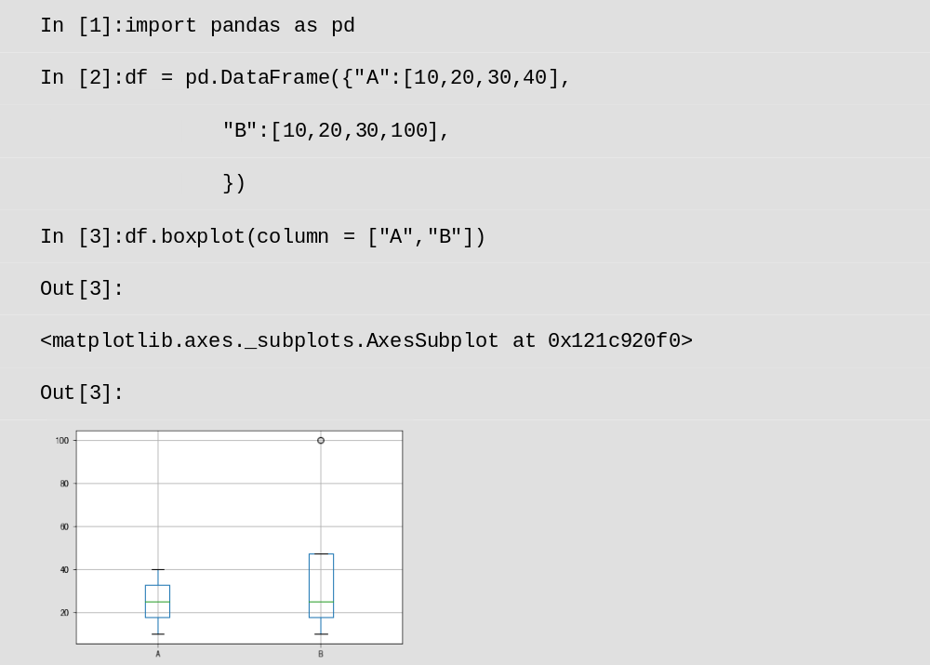
7.2.2 异常值的处理
  上述代码中创建了两组数据,分别为数据 A 和数据 B 。通过观察就可以看出, B 数据组中有一个数据较其他数据偏差很大,Pandas 判定该数据为异常值。

Slide 47
7.2.2 异常值的处理
  数据异常值检测完毕后,应进行相应的异常值处理,对应的处理方法通常有以下几种。
  (1 )使用符合区间( QL-1.5IQR ,QU+1.5IQR )的值进行填充。
  (2 )直接将值删除,不填充。
  (3 )使用缺失值的处理方法进行处理。
  (4 )使用数据的平均值进行代替。
  将值进行替换后再次运行,具体代码如下。

Slide 48
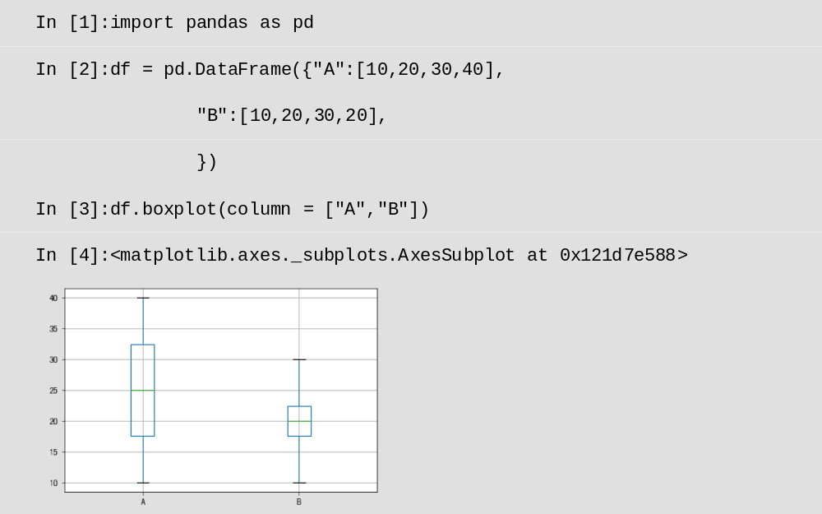
7.2.2 异常值的处理
  上述代码中将数据 B 组中的数据替换成 20 后再次进行图形绘制,发现箱型图恢复正常,以上方法更客观地反映了数据。

Slide 49

7.2.2 异常值的处理
  2.基于 3 σ 的异常值处理
  3σ 方法是基于正态分布的数据的一种异常值检测方法,与箱型图的检测方法一样,超出一定数据范围的值被称为数据组的异常值。 3σ 方法又被称为拉依达准则,其检测原理是假设观测数据只含有随机误差,通过计算获取数据的标准差,使用概率划定数据区间,如果数据超过对应的区间,将该数据视为异常值(离群点)。需要注意的是,此种判断方法只适合正态分布的数据或者近似正态分布的数据。
  正态分布的公式如下。

Slide 50
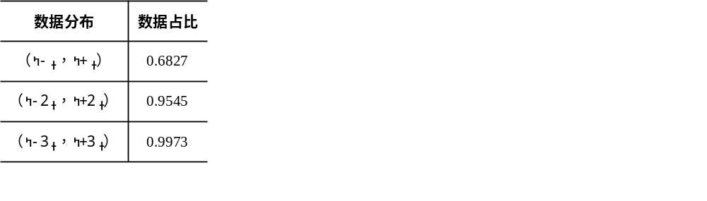
7.2.2 异常值的处理
  其中,σ 为标准差,μ 为均值。正态分布数据的 3σ 数据划分原则如表所示。

Slide 51
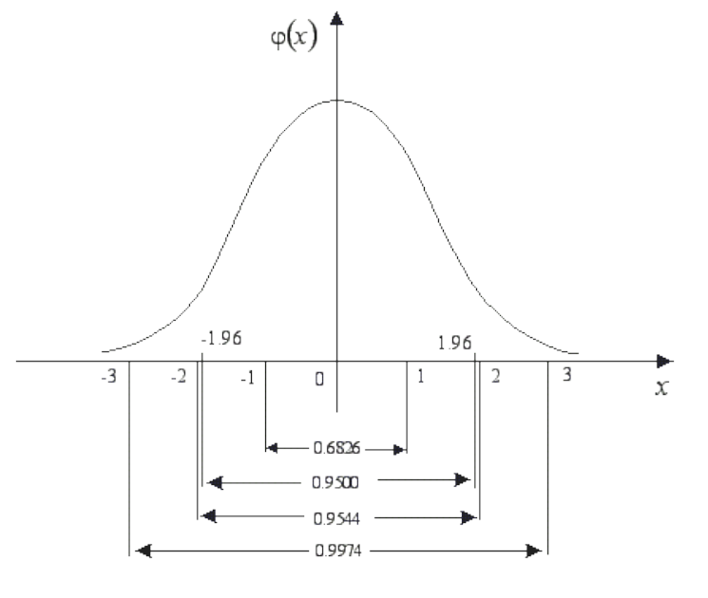
7.2.2 异常值的处理
  通过表可以看出,数据主要集中在(μ -3σ , μ +3σ )区间,在区间外的数据会被认为是异常数据,正态分布图如图所示。

Slide 52
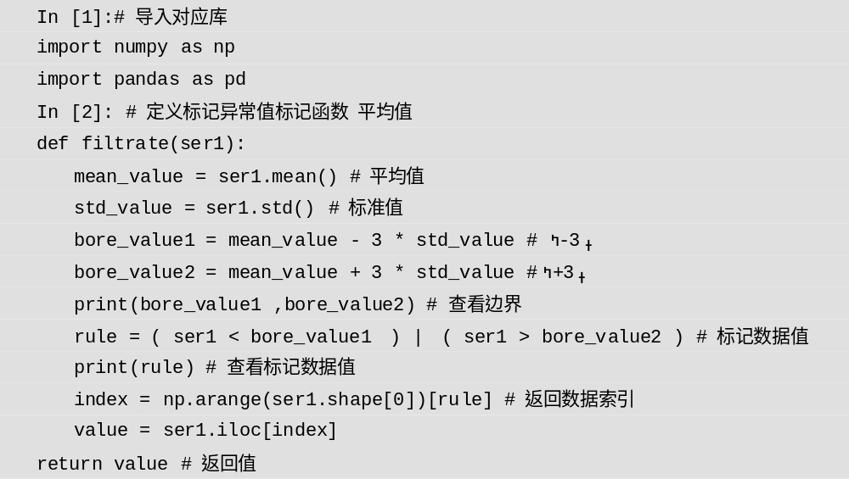
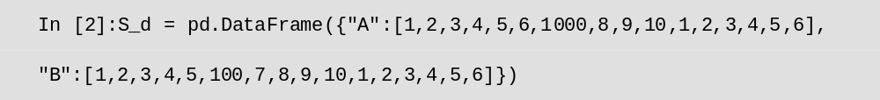
7.2.2 异常值的处理
  下面通过代码进行说明。
  首先,根据 3σ 原则,定义一个返回异常值函数,具体代码如下。
  然后,定义测试数据,具体代码如下。

Slide 53
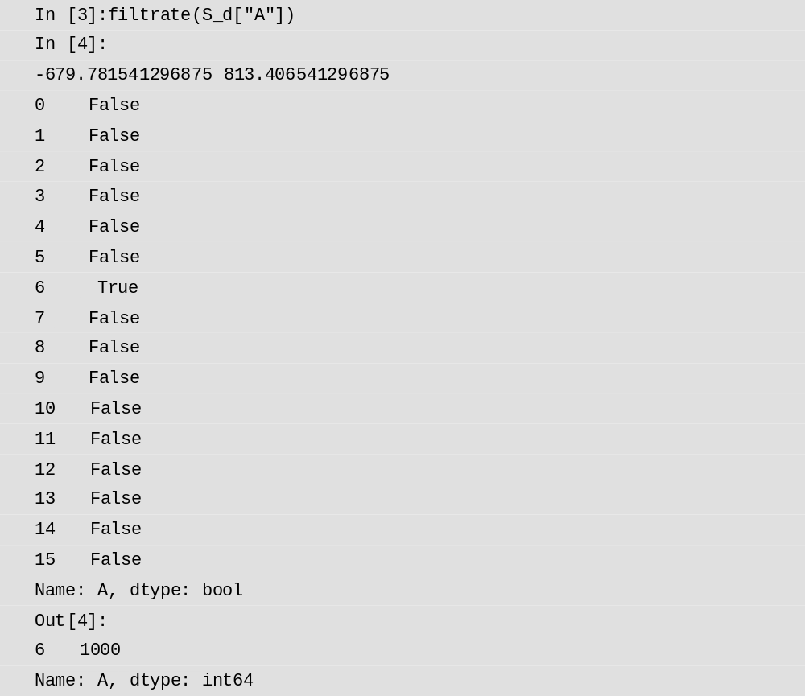
7.2.2 异常值的处理
  其次,进行函数测试,具体代码如下。

Slide 54
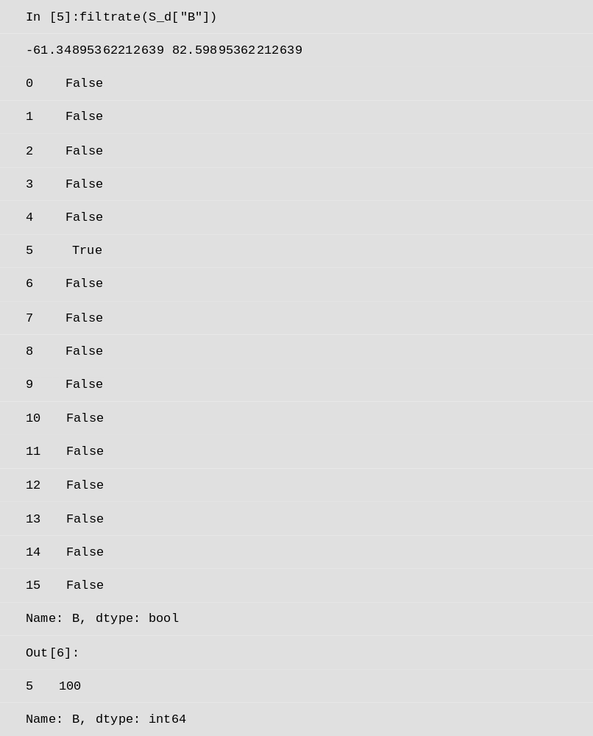
7.2.2 异常值的处理
  通过上述结果可以看出,函数将数据的有效范围划分为[ -679 ,813 ];数据中的“1000 ”超过该范围,因而被标记成了异常数据值。
  最后,测试第二组数据,具体代码如下。

Slide 55
7.2.2 异常值的处理
  本节主要讲述了箱型图法和 3σ 法进行数据的异常值的判断,通过相应的参数计算,进一步确认数据的实用价值。

Slide 56
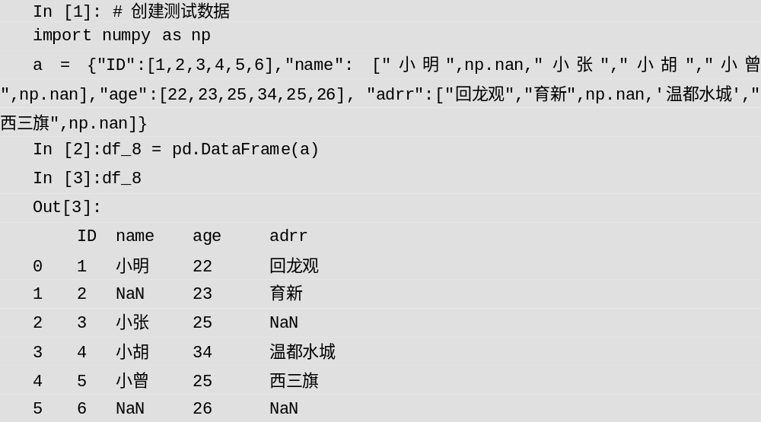
7.2.3 缺失值的处理
  实际开发中,开发者还会遇到缺失值处理的问题。 Pandas 提供了 isnull ()、notnull ()函数用于检测缺失值。下面通过代码说明。
  首先,创建测试数据,具体代码如下。

Slide 57
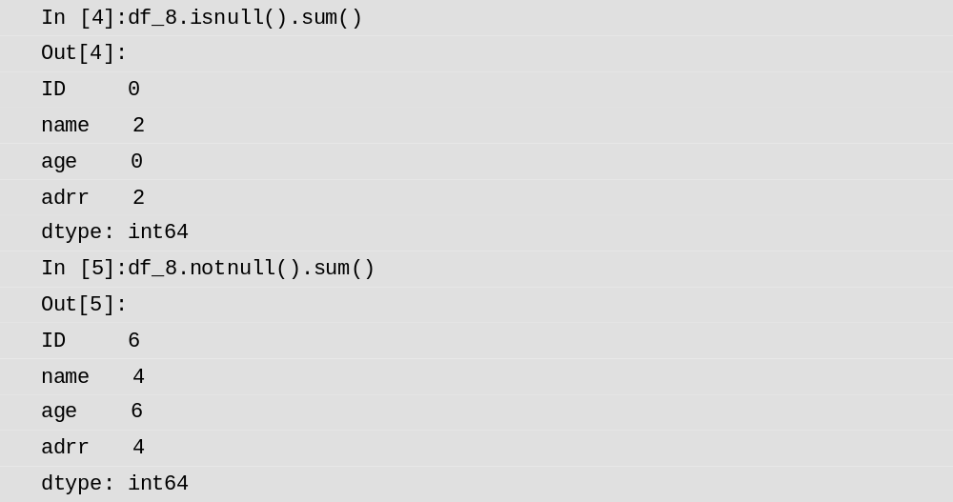
7.2.3 缺失值的处理
  然后,使用 isnull ()、 notnull ()函数检测缺失值与非缺失值,并通过 sum ()函数对缺失值与非缺失值计数,具体代码如下。

Slide 58
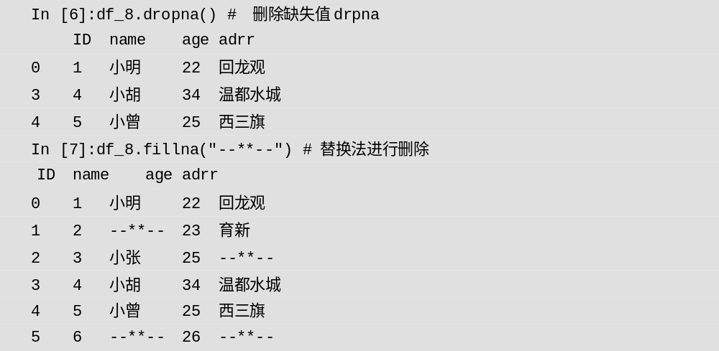
7.2.3 缺失值的处理
  上述过程演示了缺失值的检测和计数,对于检测出来的数据还需要使用对应的处理方法。 Pandas 提供了 drpna ()函数用于删除缺失值,fillna ()函数用于替换缺失值,相关函数的具体操作如下。

Slide 59
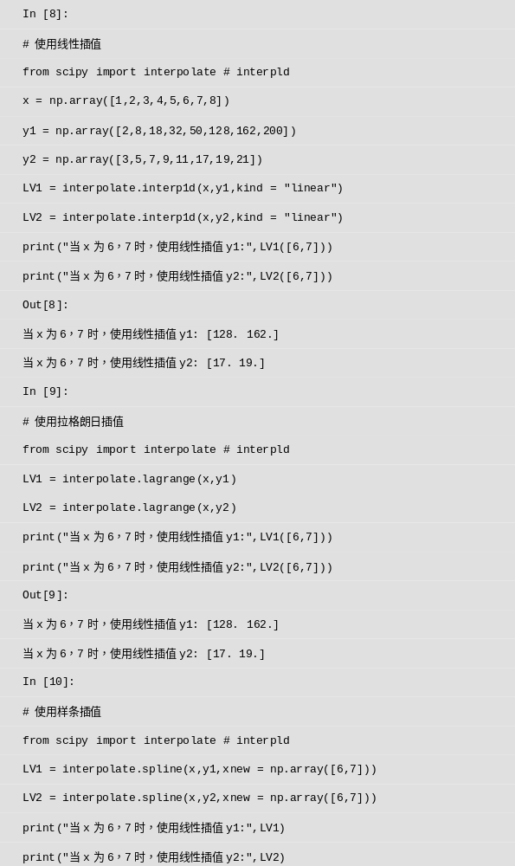
7.2.3 缺失值的处理
  除上述处理方法外,开发者还可以使用插值法对缺失值进行处理。一般来说,插值比开发者指定填充某值更加符合数据的随机规范。
  插值法可以分为线性插值法、拉格朗日插值法、样条插值法,具体代码如下。

Slide 60
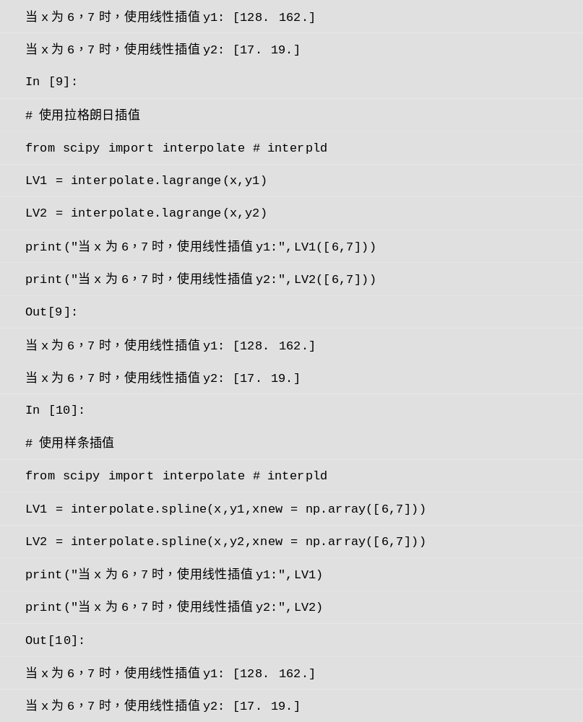
7.2.3 缺失值的处理

Slide 61
7.2.3 缺失值的处理
  注意：插值法使用的是 scipy 库,本书不过多讲解。

Slide 62
7.3 数据标准化
返回目录
7.3.1
最小-最大标准化
7.3.2
Z-score标准化
7.3.3
按小数定标标准化

Slide 63
7.3 数据标准化
  数据处理之前需要进行数据标准化。数据标准化的常用方法有三种,分别是“最小 - 最大标准化”“Z-score 标准化”和“按小数定标标准化”,本节将对其分别进行讲述。

Slide 64

7.3.1 最小-最大标准化
  最小 - 最大标准化方法,又被称为离差标准化数据法,具体公式如下。
  该方法能够有效地消除量纲,将数据有效地映射到[0 , 1 ]区间,能够实现不同数据之间的比较。该方法的缺点是:当数据明显集中到某个值上时,转换后的数据将会集中到 0 数据点,数据将无法用于后续比较。

Slide 65
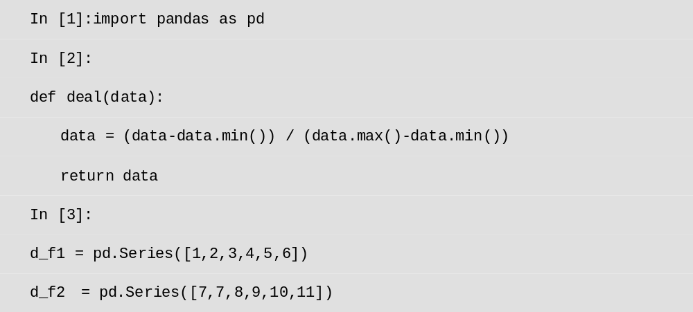
7.3.1 最小-最大标准化
  下面通过代码说明。
  首先,根据公式定义函数,同时定义测试数据,具体代码如下。

Slide 66
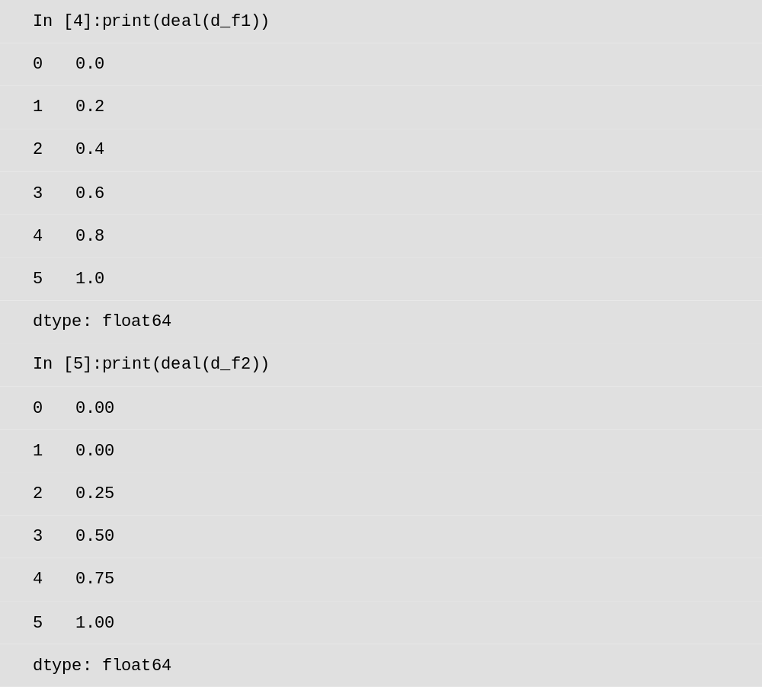
7.3.1 最小-最大标准化
  然后，将数据带入函数中并查看结果,具体代码如下。

Slide 67
7.3.1 最小-最大标准化
  通过上述代码可以看出,经过最小 - 最大标准化后,数据全部集中在[ 0 , 1 ]区间,且数据分布没有改变。数据间差值跨度为整个区间。

Slide 68

7.3.2 Z-score标准化
  Z-score 方法又被称为标准差标准化方法或零均值标准化、 z 分数标准化方法,该方法使用较为简单,使用范围较最小 - 最大标准化更为广泛,具体公式如下。
  其中,x 表示数据, δ 表示标准差,x 表示均值。

Slide 69
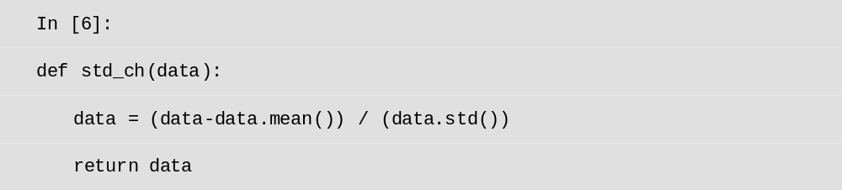

7.3.2 Z-score标准化
  下面通过代码说明。
  首先,根据公式定义函数,具体代码如下。
  然后,将测试数据带入函数,具体代码如下。

Slide 70
7.3.2 Z-score标准化
  从上述代码可以看出,数据的排列顺序依旧不变,但是数据的有效范围出现了负数且不在[0 , 1 ]范围内。数据值中出现负号,表示数据低于平均值,绝对值越大表示数据与平均值差距越大,可以理解成距离数据中心越远。

Slide 71

7.3.3 按小数定标标准化
  按小数定标标准化指通过移动数据的小数点,将数据映射到[0 , 1 ]区间内,该方法遵循公式如下。
  其中，x 为数据值，j 为合适的指数参数(能够将 x 映射到[ 0 , 1 ]区间的指数参数)。

Slide 72

7.3.3 按小数定标标准化
  下面通过代码进行说明。首先,创建数据处理函数,j 参数需要根据源数据确定,此处使用参数为 1 ,具体代码如下。

Slide 73

7.3.3 按小数定标标准化
  然后,将测试数据带入函数,并查看结果,具体代码如下。

Slide 74
7.3.3 按小数定标标准化
  通过上述代码可以看出,使用该方法需要配置 j 参数,能够在不扰动数据排序的情况下将数据映射到指定数据范围,如果开发者需要,可以调节 j 参数映射到[ -1 ,1 ]的范围中。

Slide 75
7.4 数据类型的转换
返回目录
7.4.1
离散化连续数据
7.4.2
哑变量处理类型数据

Slide 76
7.4 数据类型的转换
  数据清洗之后不能直接用来进行数据建模,需要通过数据转换后才能够进行下一步,常见的数据类型转换包含离散化连续的数据、哑变量处理,本节将进行简单的讲述。

Slide 77

7.4.1 离散化离散数据
  离散化是在数据范围内划分若干离散的划分点,将取值范围划分为一些离散的区间,然后使用不同的符号对数据进行标识。常见的数据离散化方法有等频法、等宽法、聚类分析法。
  Pandas 提供了 cut ()函数为数据离散化提供接口,该函数的具体形式如下。

Slide 78

7.4.1 离散化离散数据
  cut ()函数的具体参数如表所示。

Slide 79

7.4.1 离散化离散数据
  下面通过代码说明。

Slide 80

7.4.1 离散化离散数据
  上述代码中定义了一个数据源 data _ 1 ,同时定义一个划分区间 change ,通过 cut ()函数将数据进一步划分,返回结果为 Categories 对象。值得注意的是,因为“ 100 ”没有被标记在相应的范围内,导致最后一个值被标记为 NaN 。

Slide 81


7.4.1 离散化离散数据
  Pandas 允许开发者控制区间闭合状态,通过指定 right 参数进行对应的限制。更改change 列表,重新将数据 data _ 1 进行划分切割,具体代码如下。
  在数据量比较多的情况下,一般使用别名进行快捷读取。 Pandas 允许开发者使用labels 参数传递对应的参数用来进行别名限制。

Slide 82

7.4.1 离散化离散数据
  Pandas 提供了 precision 参数用来对数据分割后的精度进行限制。
  在进行数据的基本分割方式演示完成后,下面将介绍使用不同的方式进行数据处理。

Slide 83

7.4.1 离散化离散数据
  1.等频法
  cut ()函数可以在对应的数据范围内限制切分的数据量。该函数不能够直接对数据的频率进行限制,需要开发者自定义等频处理函数,具体代码如下。

Slide 84
7.4.1 离散化离散数据
  上述代码中使用了 quantile ()函数对数据的等分线进行了计算,然后将源数据进行数据等分线的划分,通过定义 cut _ q ()函数实现了等频操作。
  通过数据打印(“ Out [1 ]”)可以看出,数据在对应区间中个数一般为 2 ,只有最后一个行数据为 1 ,这是由于区间左侧为开区间,该方法之所以称为等频法是因为数据在相应区间中的数量为相同的。(注意:quantile ()函数默认使用的是 1+ (n-1 ) ×p ,其中, n 为数据个数,p 为等分值。)
  2.等宽法
  开发者可以使用 cut ()函数对数据进行等宽处理。开发者无须定义函数。
  cut ()函数等宽切割数据,具体代码如下。

Slide 85

7.4.1 离散化离散数据
  查看具体数据。
  上述代码在 cut ()函数的基本使用中已经讲解过,此处不重复讲解。
  3.聚类分析法
  聚类分析法是用于数据分类的算法。开发者可以使用 K-Means 算法进行数据聚类。相关内容将在 9.3 节进行讲述。

Slide 86


7.4.2 哑变量处理类型数据
  数据分析模型中相当一部分算法模型都要以输入的特征为数据值,但实际数据中特征的类型不一定只有数值,还会存在一部分类别型,这部分特征需要经过哑变量处理才能放到模型之中。哑变量处理的结果对比如图所示。

Slide 87

7.4.2 哑变量处理类型数据
  get _ dummies()函数参数列表如表所示。

Slide 88

7.4.2 哑变量处理类型数据
  下面通过代码说明。
  首先,创建数据 data _ before 并查看,具体代码如下。

Slide 89

7.4.2 哑变量处理类型数据
  然后,使用 get _ dummies ()函数进行数据的哑变量处理,具体代码如下。
  上述代码已经完成基本的哑变量处理,但是在实际开发中,有时会遇到指定前缀的需求,这时需要使用 prefix ()函数进行设置。当未指定 prefix 时,将使用源数据的列名称作为前缀参数使用。这里指定前缀参数为“book ”。

Slide 90


7.4.2 哑变量处理类型数据
  具体代码如下。
  Pandas 给予开发者最大权限,允许开发者自定义连接符以替代原有连接符“_”,具体代码如下,使用“ + ”代替(一般不使用其他符号进行替换)。

Slide 91

7.4.2 哑变量处理类型数据
  在 get _ dummies ()函数参数列表中的 dummy _ na 参数,用于设置 NaN 列,以实现创建数据的特征列。关于 NaN 列的设置,具体代码如下。

Slide 92
本章小结
  本章主要讲述了数据处理的基本方法。数据处理为数据建模、业务分析做准备。通常使用的数据处理方法为数据合并、数据清洗、数据标准化、数据类型的转换。
  数据合并的目的主要是将不同的数据集进行合并,具体包括依据不同数据集的主键进行数据合并、沿轴方向进行数据合并、将重叠数据进行合并、索引键的合并。
  数据清洗对数据的错误进行纠正。主要包括检查数据的重复性、正确性、完整性。在对数据的完整性进行校验时,可以通过 list 等容器进行数据重复值的记录,同时可以通过集合容器进行数据去重。另外,Pandas 提供了数据去重功能,开发者只需要使用 corr ()函数进行数据去重,其实现依赖于底层算法的封装;在处理异常数据时,可以通过箱型图绘制进行直接筛选,箱型图可以直观地反映异常值的存在。开发者也可以通过 3σ 原则处理异常值,但该方法只能对具有正态分布的数据进行测试。

Slide 93
本章小结
  在处理缺失值方面,主要使用 Pandas 提供的基本函数,如 isnull ()、 notnull ()函数。缺失值的处理方面,主要使用删除缺失值、替代失值、插入缺失值的处理方法。
  数据标准化是数据建模前的关键一步,需要通过数据特定算法对数据进行有效的标准化,主要包括最小 - 最大值、 Z-score 、按小数定标标准化方法。数据标准化的目的是将数据源映射到[0 , 1 ]范围内,并且将源数据的量纲去除掉,以方便不同特征数据之间的比较。
  数据离散化主要通过 Pandas 的 cut ()函数对数据进行切分,可以通过等宽法、等频法实现相关功能。数据建模会使用到一定量的特征值。模型不一定能识别处理数据的特征值,所以需要将数据处理为哑变量。
  学完本章读者应具有数据处理的基本技能,并能通过大量实践熟练掌握数据处理的基本方法。

